Slide 1
Istruzioni per i fornitori di Allegion per il completamento della procedura 8D in PRISM
Allegion
Aggiornato al 1-2020

Slide 2
Istruzioni generali per il fornitore per operare con il sistema PRISM 8D di Allegion
Cos'è PRISM e come posso accedervi?
Procedure 8D solo per la fase D0
Procedure 8D complete

Slide 3
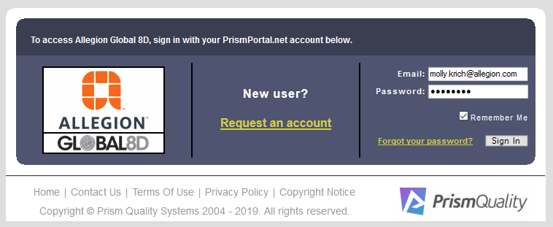
Cos'è PRISM?
PRISM è un software basato sul web utilizzato da Allegion al fine di documentare risultati/ problematiche/danni all'interno della nostra base di rifornimento, nonché di tracciare i relativi tentativi di risoluzione delle problematiche tramite la metodologia standard di risoluzione dei problemi nell'ambito della procedura 8D.

Slide 4
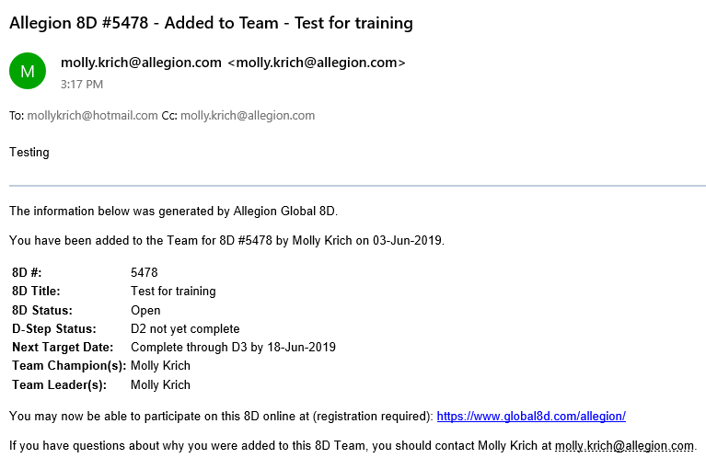
Come si accede a PRISM?
I fornitori possono ottenere i conti PRISM e riceverne l'accesso solo se:
Sono stati assegnato a un team 8D
Sono stati assegnati a un team 8D team con un indirizzo e-mail aziendale personalizzato
Esempio di e-mail che si riceve quando si è inseriti in un team

Slide 5
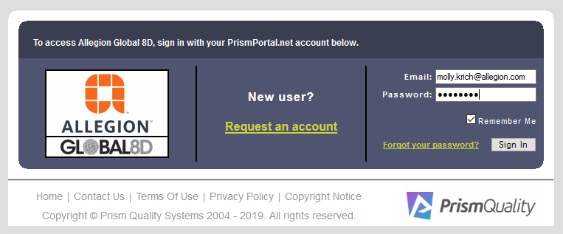
Come si accede a PRISM?
Schermata a video: www.global8d.com/allegion
Se si accede al sito per la prima volta utilizzando l'indirizzo Web (invece di un link all'interno di una e-mail), sarà necessario richiederne l'accesso.
Completare il processo di registrazione utilizzando lo stesso indirizzo e-mail dove è stata ricevuta l'e-mail di notifica o che si sa essere associato a una procedura 8D, e se si è stati assegnati a un team (tramite quell'indirizzo e-mail), si avrà accesso immediato al sistema PRISM di Allegion.

Slide 6
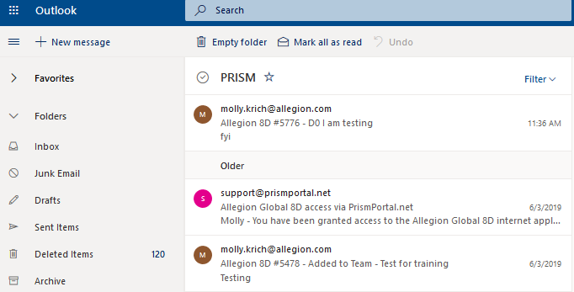
Come si accede a PRISM?
Tutte le e-mail di notifica dal sistema PRISM proverranno da un contatto Allegion o da support@prismportal.net
Quando si accede a PRISM, si visualizzerà la schermata sottostante
Contiene solo le procedure 8D dei team di cui si è membri

Slide 7
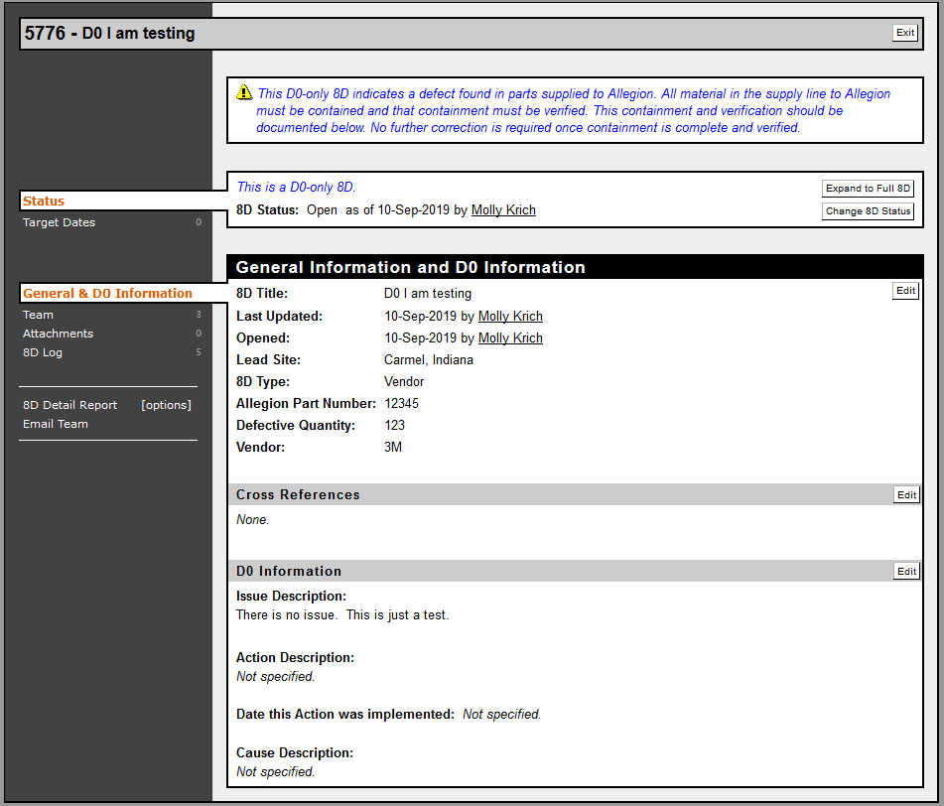
Procedure 8D solo per la fase D0
Non è richiesta alcuna qualifica formale di risoluzione dei problemi.
I fornitori sono responsabili del contenimento delle presunte scorte in magazzino e in SOMI, garantendo che NON vengano inviati ulteriori difetti ad Allegion.
Documento Contenimento in ‘Allegati’ e/o nella ‘Descrizione dell'azione’.
Cliccare su 'Modifica' per aprire il modulo modificabile, e assicurarsi poi di cliccare su 'Salva e ritorna' al completamento delle modifiche (vedi le schermate della prossima diapositiva).

Slide 8
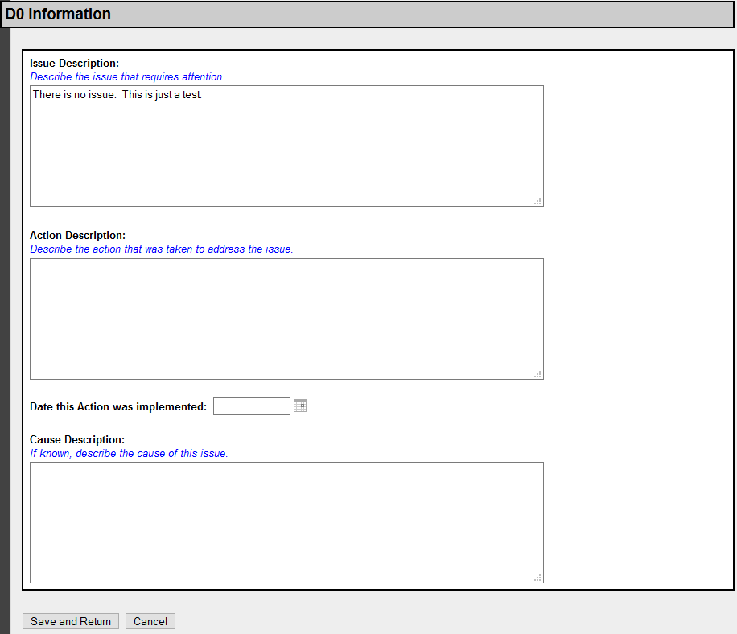
Procedure 8D solo per la fase D0
Promemoria:
I fornitori sono responsabili del contenimento delle scorte in magazzino e in SOMI e di garantire che non vengano rilevati ulteriori difetti da parte di Allegion.
Aggiungere una descrizione all'azione
Inserire il testo nelle apposite caselle.
Fare clic su ‘Salva e ritorna’ al termine dell'operazione.
Nota: questo formato ('Modifica' - 'Salva e ritorna') sarà uguale o simile in tutti gli aggiornamenti di PRISM 8D.

Slide 9
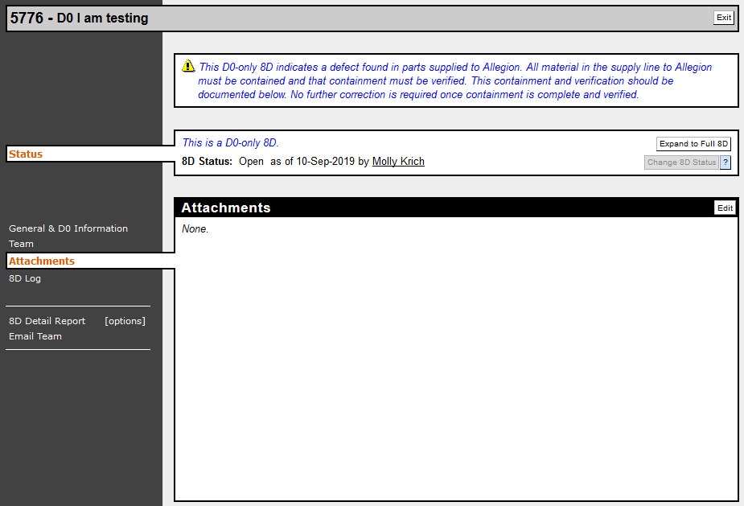
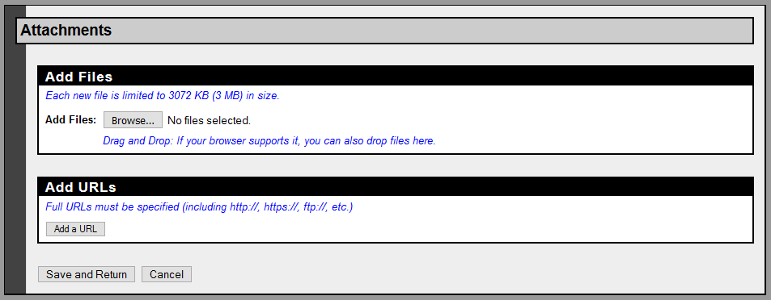
Procedure 8D solo per la fase D0
Promemoria:
I fornitori sono responsabili del contenimento delle scorte in magazzino e in SOMI e di garantire che non vengano rilevati ulteriori difetti da parte di Allegion.
Aggiungere allegati
Fare clic su 'Modifica' per aprire la schermata Allegati come mostrato di seguito. Sono accettati tutti i tipi di formato.
Fare clic su ‘Salva e ritorna’ una volta che tutti gli allegati sono stati caricati.

Slide 10
Procedure 8D complete
Allegion è responsabile della correttezza e completezza delle informazioni nelle fasi D0 - D2.
I fornitori sono responsabili della compilazione e della documentazione dei dettagli in ogni fase - da D3 a D8.
La procedura 8D deve essere contrassegnata "Completa mediante fase D8" modificando lo stato relativo alla fase D nell'ambito della procedura 8D.
Ciò deve essere effettuato entro 60 giorni dalla data della modifica dello stato in "Completa mediante fase D2" affinché la procedura 8D avvenga entro i tempi previsti.
Questo requisito è anche indicato nel Manuale dei requisiti per i fornitori globali di Allegion nella sezione Qualità - Materiali non conformi.
Manuale dei requisiti per i fornitori globali sul portale dei fornitori di Allegion
Al sistema possono essere allegati immagini e file.
Al termine di ogni fase, il fornitore deve aggiornare di conseguenza lo stato relativo alla fase D, in modo tale che sia sempre chiara la posizione della procedura 8D nell'ambito del processo.

Slide 11
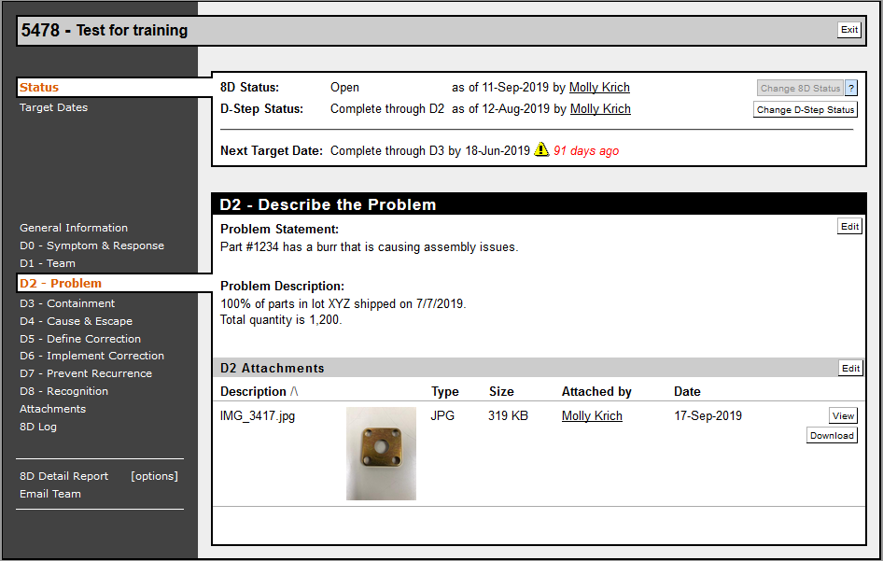
Procedure 8D complete
Informazioni su Allegion - da D0 a D2
Fare clic su 'D1' per visualizzare le persone attualmente assegnate al team 8D. Se il fornitore desidera persone diverse o aggiuntive nel team, contattare la persona Allegion che ha rilasciato la procedura 8D
Fare clic su 'D2' per visualizzare i dettagli della problematica rilevata da Allegion.

Slide 12
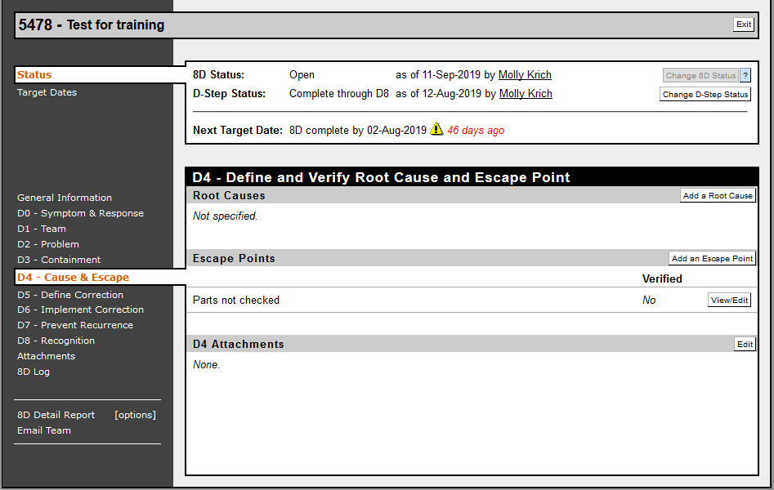
Procedure 8D complete
Il fornitore aggiorna di conseguenza le sezioni D3 - D8 cliccando sulla fase che si desidera aggiornare nel menu di sinistra

Slide 13
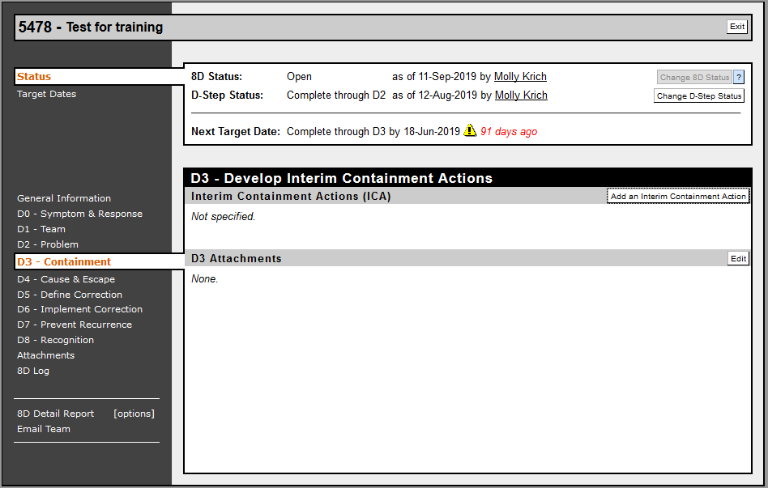
Procedure 8D complete
D3 - Il contenimento deve avvenire per le procedure 8D complete.
Fare clic su ‘Aggiungi un'azione di contenimento provvisoria’

Slide 14
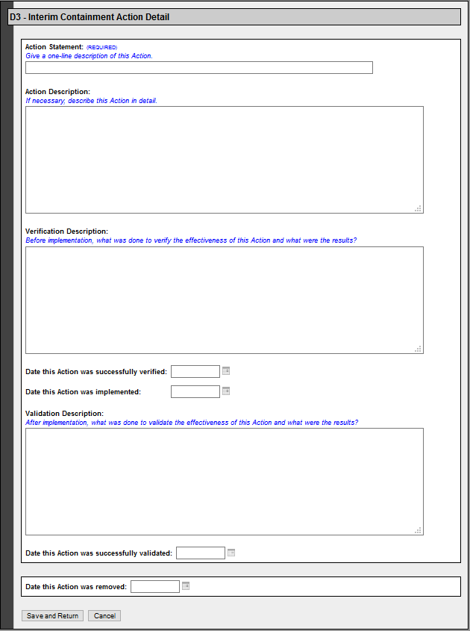
Procedure 8D complete
Documentare tutte le azioni di contenimento.
È necessario inserire dettagli relativi alla quantità, ai metodi e alle date.

Slide 15
Procedure 8D complete
D4 – D6: per le fasi D4 – D6 è necessario inserire almeno una voce SIA relativa alla causa principale della problematica CHE alla ragione per cui i difetti sono sfuggiti al vostro stabilimento.
Fare clic su ‘Aggiungi una causa principale’ o ‘Aggiungi un punto di uscita’ per aprire i moduli modificabili.
Le voci precedenti possono inoltre essere visualizzate in modo più dettagliato o modificate cliccando su 'Visualizza/Modifica'.

Slide 16
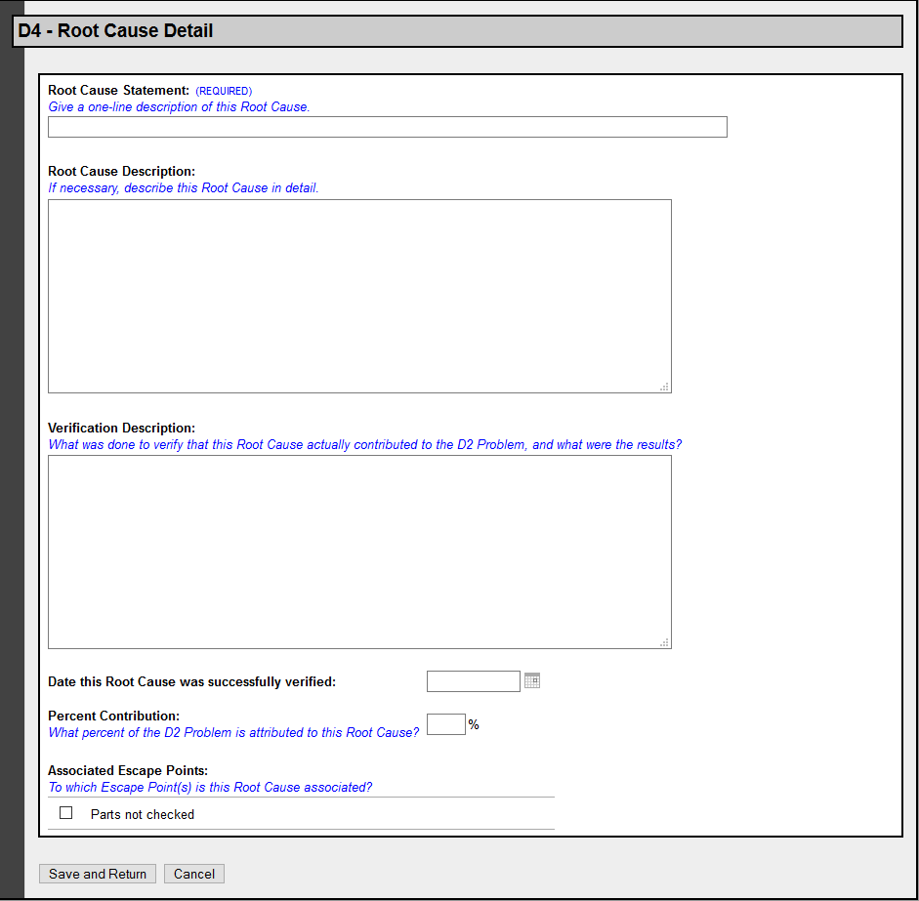
Procedure 8D complete
Una volta in modalità modificabile, aggiungere il maggior numero possibile di dettagli per ogni causa principale e per ogni causa di uscita.
Assicurarsi di cliccare su 'Salva e ritorna' al completamento degli aggiornamenti.
NOTA – È necessario inserire le date relative a tutte le attività di implementazione e validazione.

Slide 17
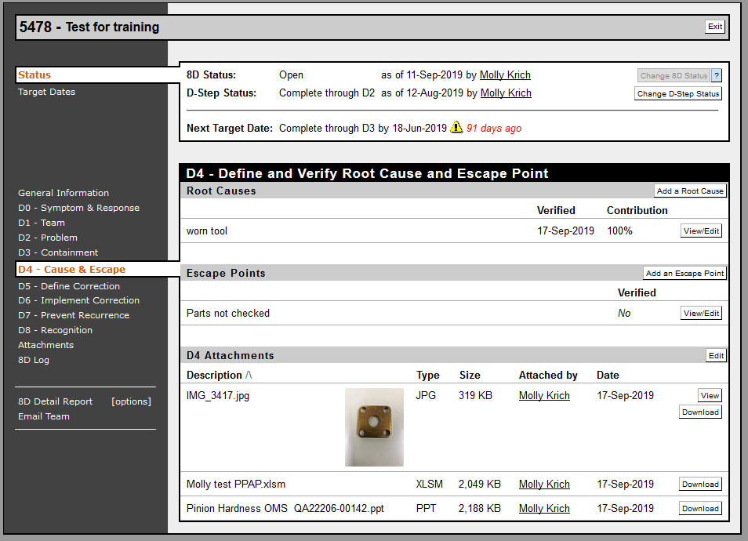
Procedure 8D complete
Aggiungere allegati, se necessario
Gli allegati possono essere aggiunti in ciascuna fase D o nelle sezioni Allegati del menu a sinistra.
Può trattarsi di immagini, documenti, piani di controllo, ecc.
Si può aggiungere qualsiasi elemento che aiuti a spiegare e a MOSTRARE le azioni correttive intraprese, e qualsiasi tipo di documento.

Slide 18
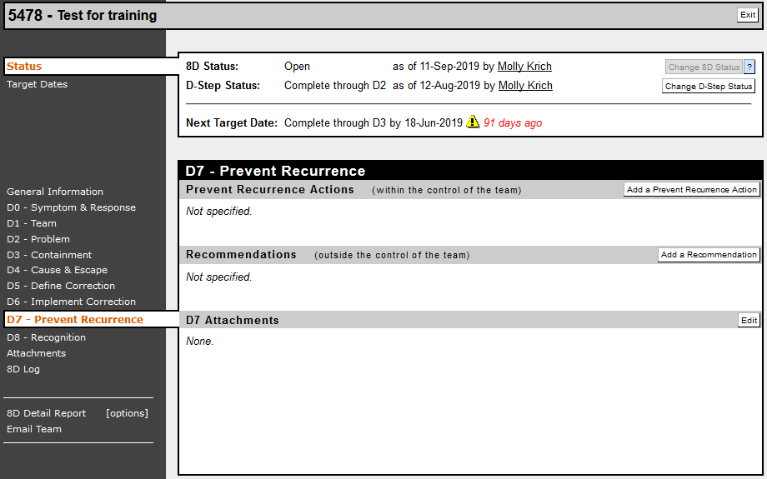
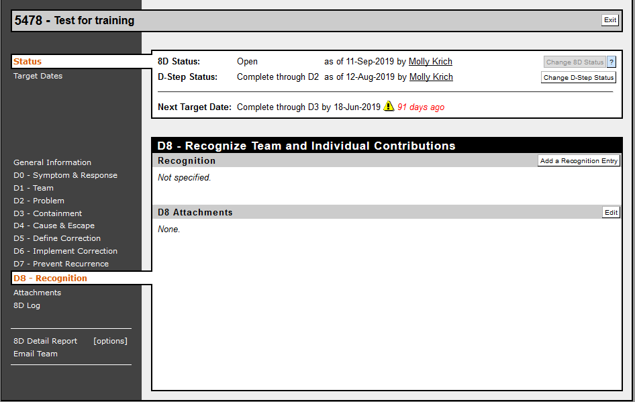
Procedure 8D complete
Non dimenticare le fasi D7 e D8.

Slide 19
Procedure 8D complete
Aggiornare lo status relativo alla fase D al completamento di ciascuna fase al fine di mostrare sempre lo stato corrente della procedura 8D.
Cliccare su ‘Modifica stato relativo alla fase D’

Slide 20
Procedure 8D complete
Dal menu a tendina, selezionare lo stato corrispondente in base all'azione in corso e alle informazioni caricate nell'ambito della procedura 8D
È possibile utilizzare anche le caselle opzionali:
Indicare questa azione nel rapporto dettagliato 8D (consigliato)
Utilizzare PRISM per inviare una e-mail a tutto il team 8D (consigliato, IN PARTICOLARE quando lo stato relativo alla fase D viene aggiornato a 'Completa mediante fase D8')
E come sempre – 'Salva e ritorna'

Slide 21
Procedure 8D complete
Una volta che il fornitore ha aggiornato lo stato relativo alla fase D a "Completa mediante fase D8", diventa responsabilità di Allegion riesaminare le informazioni all'interno della procedura 8D e contrassegnarle come complete, in caso contrario chiedere al fornitore ulteriori informazioni.

Slide 22
Procedure 8D complete
NOTA – Funzionalità della e-mail di gruppo
Cliccare su 'E-mail Team' e il sistema PRISM invierà automaticamente una e-mail a tutto il team sulla base della procedura 8D.
L'e-mail può anche essere memorizzata all'interno di PRISM e visualizzata sul registro 8D a fini di archiviazione.

Slide 23
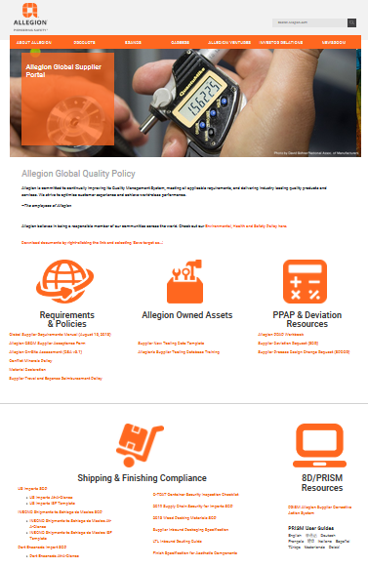
Risorse – Guide utente sul portale dei fornitori
Link di collegamento al portale fornitori di Allegion
https://www.allegion.com/corp/en/footer/policies/supplier-portal.html
Notes:
Sul portale Web dei fornitori, in inglese, cinese, tedesco, francese, hindi, italiano, spagnolo e turco
Le guide mostrano le schermate con spiegazioni nelle lingue locali

Slide 24
Attuali amministratori di Allegion PRISM Mike Bellis (317) 703-5412 michael.bellis@allegion.com Molly Krich (805) 915-9959 molly.krich@allegion.com

Slide 25
Rev 2 – 9/17/2019 convertito da .pdf con schermate aggiornate Rec 3 – 1/14/2020 contatti amministratore ALLE aggiornati informazioni aggiornate sul portale dei fornitori

